Slide 1

муниципальное бюджетное общеобразовательное учреждение
«ЛИЦЕЙ № 14»
Зеленодольского муниципального района Республики Татарстан
« Инклюзивная школа- школа открытая для всех. Особенности организации образовательной среды в массовой школе для обучающихся с ОВЗ в условиях введения ФГОС»
20 ноября 2020

Slide 2
Необучаемых детей не бывает – кто на что способен, тому его и надо обучать. В. Каганов
Тема выступления «Адаптированная основная образовательная программа»
Купоросова Ольга Владимировна
директор

Slide 3
Адаптированная образовательная программа
Ст.2 Федерального закона «Об образовании в Российской федерации» 273-ФЗ от 29.12.2012г.
9) «Образовательная программа – комплекс основных характеристик образования (объем, содержание, планируемые результаты), организационно – педагогических условий и в случаях, предусмотренных настоящим Федеральным законом, форм аттестации, который представлен в виде учебного плана, календарного учебного графика, рабочих программ учебных предметов, иных компонентов, а также оценочных и методических материалов»
28)Адаптированная образовательная программа - образовательная программа, адаптированная для обучения лиц с ограниченными возможностями здоровья с учетом особенностей их психофизического развития, индивидуальных возможностей и при необходимости обеспечивающая коррекцию нарушений развития и социальную адаптацию указанных лиц

Slide 4
Статья 79. Организация получения образования обучающимися с ограниченными возможностями здоровья (ФЗ «Об образовании в РФ»)
1. Содержание образования и условия организации обучения и воспитания - определяются адаптированной образовательной программой, а для инвалидов – ИПР;
2. Общее образование обучающихся с ОВЗ осуществляется в организациях, осуществляющих образовательную деятельность по АООП;
8. Профессиональное обучение и профессиональное образование обучающихся с ограниченными возможностями здоровья осуществляются на основе образовательных программ, адаптированных при необходимости для обучения указанных обучающихся.

Slide 5
К положению по регламентированию приема в инклюзивное…
– обучающиеся переходят на инклюзивное образование
- при наличие заключения об установлении инвалидности медико-социально-экспертной комиссии;
по заявлению родителей.
Пр.«Порядок приема граждан на обучение…» от 22 января 2014г. П.17. Дети с ограниченными возможностями здоровья принимаются на обучение по адаптированной основной общеобразовательной программе только с согласия их родителей (законных представителей) и на основании рекомендаций психолого-медико-педагогической комиссии*(8).
Согласно ФГОС дети с ОВЗ, кроме категории умственной отсталости могут обучаться по варианту А, т.е. вместе со здоровыми сверстниками, данная возможность устанавливается ПМПК.
Сроки освоения АООП НО от 4 до 6 лет
АООП может включать как один так и несколько учебных планов
Возможности использования сетевой формы обучения
Организация в праве применять дистанционные образовательные технологии.

Slide 6
Стандартизация в образовании и АООП общего образования
Предметы стандартизации – структура образовательной программы, условия ее реализации, результаты освоения, (к итоговым достижениям детей с ОВЗ).
Специфичность предмета стандартизации - адресован разнородной группе обучающихся, имеющих не только общие, но и особые образовательные потребности - невозможно планировать единые итоговые достижения.
Стандарт может использоваться в инклюзивном образовании, коррекционной школе, в форме семейного образования, при обучении на дому или в медицинских организациях.
Итоговые достижения к моменту завершения школьного обучения могут быть как сопоставимыми, так и не сопоставимыми с итоговыми достижениями здоровых сверстников: в том числе метапредметные и личностные результаты.

Slide 7
Три уровня стандартизации
I уровень школьного образования детей с ОВЗ – в целом соответствует уровню образования здоровых сверстников к моменту окончания школы, предполагая при этом удовлетворение особых образовательных потребностей детей с ОВЗ как в «академическом» компоненте, так и в области жизненной компетенции ребёнка.
II уровень школьного образования обучающихся с ОВЗ – не соответствует уровню образования здоровых сверстников к моменту окончания школы, предусматривается значительное сокращение «академического» компонента и специфическое расширение компонента жизненной компетенции.
III уровень школьного образования детей с ОВЗ – является индивидуальным и не соответствует уровню образования здоровых сверстников к моменту окончания школы. При этом «академический» компонент редуцируется здесь до полезных ребёнку элементов академических знаний, и максимально расширяется область развития его жизненной компетенции. Накопление доступных навыков коммуникации, социально­бытовой адаптации готовит обучающегося с ОВЗ к, насколько возможно, активной жизни в семье и социуме.

Slide 8
Цензовый и нецензовый уровни образования
Цензовый предполагает, что ребенок получает образование:
полностью соответствующее по итоговым достижениям к моменту завершения обучения образованию здоровых сверстников;
«сопоставимое по конечным достижениям с образованием здоровых сверстников (ФГОС для детей с ОВЗ).
Нецензовый – по содержанию и итоговым достижениям не соотносится к моменту завершения школьного обучения с детьми группы А и В.
Нецензовый индивидуальный уровень достижения D (СИПР – специальная индивидуальная программа развития)
Вариант АООП НОО осуществляется на основе рекомендаций ПМПК, ИПР с учетом мнения родителей. Возможны переходы с одного варианта АООП на другой.

Slide 9
Запросы родителей при обращении в ПМПК
Определение профиля дошкольного учреждения
Определение программы школьного обучения
Решение вопроса МСЭ (при оформлении или продлении инвалидности)
Получение рекомендаций о форме сдачи ГИА
С 2013 г. ПМПК не даёт рекомендаций о воспитании и обучении ребёнка в каком-либо конкретном учреждении.
В компетенции комиссии определение программы обучения ребёнка.
Выбор образовательного учреждения остаётся за родителями.

Slide 10
СТРУКТУРНЫЕ КОМПОНЕНТЫ АООП
Методологический компонент – закономерности, принципы, идеология
Организационно-управленческий компонент (нормативная основа, порядок создания, комплектование, особенности организации образовательного процесса, условия)
Социально-педагогический компонент (организация взаимодействия образовательных организаций, социальных центров, медицинских учреждений, семьи в решении задач адаптации и социализации детей с ОВЗ)
Психолого-педагогический компонент (деятельность ППМС, психолого-педагогическое сопровождение, коррекционная работа и диагностика)
Дидактический компонент (дидактические принципы организации образовательной деятельности обучающихся в системе инклюзивного образования)

Slide 11
Структура АООП
Целевой раздел. Пояснительная записка; планируемые результаты освоения АООП (предметные, личностные, метапредметные); система оценки достижений.
Содержательный раздел – определяет общее содержание образования обучающихся с ОВЗ, включает программы, ориентированные на достижение личностных, предметных, метапредметных результатов. (6 программ – дополнительно программа внеурочной работы, программа коррекционной работы), требование к условиям реализации программы
Организационный раздел. Учебный план (может быть несколько), план внеурочной деятельности, система специальных условий реализации АООП (кадровое, материально-техническое обеспечение….).
(В таблицах ФГОС для детей с ОВЗ обозначены специальные требования).

Slide 12
Программа отдельных учебных курсов
Программы отдельных учебных предметов, курсов, курсов внеурочной деятельности
Каждая программа состоит из:
- краткая пояснительная записка;
- общая характеристики курса;
- определение места курса в учебном плане (сколько времени отводится на изучение курса в каждом из классов);
- результаты изучения курса (личностные, метапредметные и предметные);
содержание курса (описать все разделы курса).
Все это прописывается в рабочих программах по предметам, которые будут приложениями к адаптированной образовательной программе.

Slide 13
Адаптация содержания образования
Адаптация и модификация учебников и рабочих тетрадей, форм организации обучения, способов работы учащихся.
Модификация учебных программ – предусмотреть частичное выполнение учебной программы (объем, глубину), снизить требования к усвоению второстепенного материала, предусмотреть пропедевтические периоды.
Обеспечение двухуровневыми учебниками и учебными тетрадями, тетрадью с упрощенным содержанием.
Методическая поддержка работ с учебником: маркировка, предоставление краткого содержания, предоставление списка слов непонятых учащемуся с ОВЗ, разработка и использование вспомогательных электронных ресурсов и т.д.
Модификация учебного пространства.
Модификация способов предъявления и выполнения заданий.

Slide 14
Индивидуальная образовательная программа
В ее структуру входят: заключение и рекомендации ПМПК, актуальное состояние здоровья, сведения о семье ребенка; индивидуальный образовательный план.
Срок освоения программы может быть пролонгирован.
В ИОП входит индивидуальная программа коррекционно-развивающих мероприятий.
Возможные разделы ИОП: Общие сведения, Создание без барьерной среды, Психолого-педагогическое сопровождение, Освоение основной образовательной программы (конкретные задачи для ребенка), Формирование социальной компетентности (В СФГОС «академический» компонент, «жизненные компетенции»)
Лит-ра: Разработка и реализация индивидуальной образовательной программы для детей с ограниченными возможностями здоровья в начальной школе. Методические рекомендации для учителей начальной школы / Под. ред. Е.В. Самсоновой. — М.: МГППУ, 2012. — 84 с.

Slide 15
Мероприятия психолого-педагогической реабилитации (ИПР)
Перечень мероприятий психолого-педагогической реабилитации:
Получение дошкольного воспитания и обучения. Тип дошкольного образовательного учреждения (нужное подчеркнуть): дошкольное учреждение общего назначения; дошкольное учреждение общего назначения с соблюдением специального режима; коррекционная группа в дошкольном учреждении общего назначения; специализированное (коррекционное) учреждение для обучающихся, воспитанников с ограниченными возможностями здоровья (указать вид):
Получение общего образования. Тип школьного образовательного учреждения (нужное подчеркнуть): общеобразовательная школа общего назначения (обучение с использованием обычной программы, в малых группах при соблюдении специального режима учебного процесса (указать какого).
Условия получения общего образования (нужное подчеркнуть):
Форма получения общего образования
Режим занятий:

Slide 16
Коррекционная программа
Цели и задачи Программы
Основополагающие принципы
Основные мероприятия коррекционной работы:
-диагностическая работа (психологическая, медицинская, педагогическая диагностика);
- коррекционно-развивающая работа;
- консультативная работа;
- информационно-просветительская работа.
Коррекционная программа включает работу логопедических групп; программу ЛФК и специальных групп по физкультуре; программу коррекционных занятий по личностному развитию; программу коррекции общих способностей.

Slide 17
Оценка достижений обучающихся, осваивающих АООП третьего и четвертого вариантов ФГОС
Третьего варианта может структурно включать два направления оценки:
оценка образовательных результатов;
оценка социально-личностных результатов.
Четвертого варианта - оценка результатов обследования должна обеспечить возможность выявить и зафиксировать даже незначительные изменения в развитии каждого обучающегося по всем изучаемым параметрам, которые отражают динамику овладения формируемыми знаниями и умениями, а также увидеть не только его актуальный уровень развития, но и «зону ближайшего развития».

Slide 18
Трудовая функция -Обучение. Трудовые действия | % готовности
1.Формирование мотивации к обучению
Необходимые умения
2.Разрабатывать (осваивать) и применять современные психолого-педагогические технологии, основанные на знании законов развития личности и поведения в реальной и виртуальной среде
3.Использовать и апробировать специальные подходы к обучению в целях включения в образовательный процесс всех обучающихся, в том числе с особыми потребностями в образовании: обучающихся, проявивших выдающиеся способности; обучающихся, для которых русский язык не является родным; обучающихся с ограниченными возможностями здоровья
Необходимые знания
4.Основные закономерности возрастного развития, стадии и кризисы развития, социализация личности, индикаторы индивидуальных особенностей траекторий жизни, их возможные девиации, а также основы их психодиагностики
5. Основы психодидактики, поликультурного образования, закономерностей поведения в социальных сетях
6. Нормативные документы по вопросам обучения и воспитания детей и молодежи
Трудовая функция – Воспитательная деятельность
7.Регулирование поведения обучающихся для безопасности образовательной среды

Slide 19
Реестр примерных основных общеобразовательных программ, размещенны на сайте: https://fgosreestr.ru/

Slide 20
Для разработки АООП
Разработка и реализация индивидуальной образовательной программы для детей с ограниченными возможностями здоровья в начальной школе. Методические рекомендации для учителей начальной школы / Под. ред. Е.В. Самсоновой. — М.: МГППУ, 2012. — 84 с.
Методический конструктор для написания сценария урока в инклюзивном классе
Как написать рабочую программу учебного курса для инклюзивного класса (методические рекомендации)
Примерная форма индивидуального образовательного плана
Создание безбарьерной среды
Психолого-педагогическое сопровождение
http://minobr.gov-murman.ru/activities/modernization/fgos-ovz/fgos-doc.php

Slide 21

Практика инклюзивного обучения детей с ОВЗ при помощи арт-терапевтических техник с точки зрения олигофренопедагога .
Педагог-психолог, олигофренопедагог
Агапова Ирина Юрьевна

Slide 22
Категории детей с ОВЗ:
дети с нарушениями зрения
дети с нарушениями слуха
дети с тяжелыми нарушениями речи (ТНР)
дети с нарушениями опорно-двигательного аппарата(НОДА)
дети с задержкой психического развития (ЗПР)
дети с нарушением интеллекта (У/О)
дети с расстройствами аутистического спектра (РА)

Slide 23
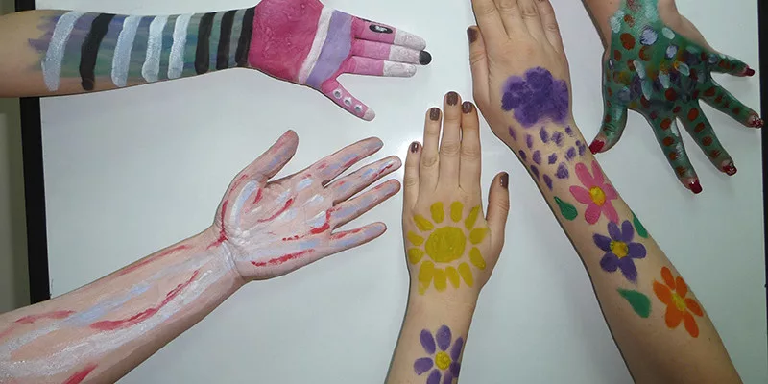
ЗПР характеризуются сниженной обучаемостью детей, задержанным темпом развития, недостаточной сформированностью познавательной деятельности.
Однако каждый из них имеет специфическую клинико-патопсихологическую структуру и прогноз, которые обусловлены, прежде всего, преимущественным нарушением эмоциональных или интеллектуальных функций,
степенью выраженности этих
нарушений, сочетанностью их
с другими неврологическими и
энцефалопатическими
расстройствами.

Slide 24

Дети с нарушениями
интеллектуального развития,
органическое поражение мозга,
нарушения ВПФ
Высшие психические функции
(ВПФ) – это главное, что отличает психику
человека от психики животного.
ВПФ – это сложные психологические процессы, которые социальны по своему происхождению, формирующиеся при жизни, произвольны по способу своего осуществления и опосредованные речью.

Slide 25
Дети с нарушениями эмоционально-волевой сферы – с РДА
Нарушения развития эмоционально-волевой сферы психики занимают особое место среди других типов дизонтогенеза. Самым важным отличием является то, что дети не обладают видимыми, очевидными нарушениями здоровья (по сравнению с детьми с нарушениями по дефицитарному типу, могут относительно неплохо справляться с разными видами деятельности (в отличие от детей с нарушениями интеллекта). Но дети с расстройствами эмоционально-волевой сферы характеризуются выраженными отклонениями в социально-личностном развитии, которые приводят к социальной дезадаптации.
Искаженный дизонтогенез представляет собой тип развития, сочетающий особенности задержанного, нормативного и ускоренного развития психических функций (ярким примером служит РДА).
Ранний детский аутизм (РДА)
Ранний детский аутизм (РДА) – нарушение в развитии эмоционально-личностной сферы детей и подростков.

Slide 26
Дети с комплексными (сложными)
нарушениями развития.
Нарушение развития может быть изолированным (единичным) или сложным (множественным). Единичное нарушение — это нарушение какой-то одной системы организма. Например, это только нарушение зрения или только нарушение слуха. Но изолированное повреждение слухового анализатора вызывает выпадение слуховой чувствительности и ведет к нарушению формирования речи.
Сложное, или множественное, нарушение — это первичное нарушение двух или более систем организма у одного ребенка с последующим комплексом вторичных расстройств. Например, слепоглухота, слепота и нарушение речи, слабовидение и двигательные нарушения, умственная отсталость с выраженными нарушениями зрения и слуха и т. д.

Slide 27
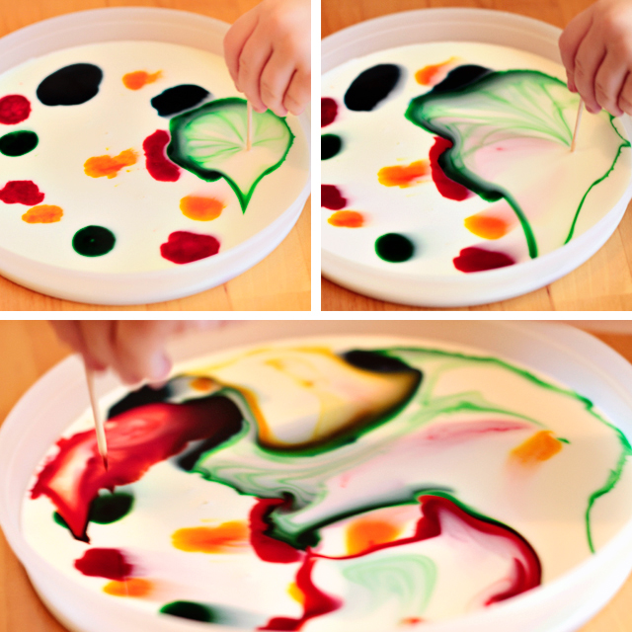
Термин «Арт-терапия» говорит сам за себя, так как дословно с латыни переводится как
«лечение искусством».
Действительно, арт-терапия –
это направление в психотерапии,
основанное на искусстве и
творчестве.
Она включает в себя и
диагностику и коррекцию и
непосредственно саму терапию
психологических проблем
личности.

Slide 28

Изначально арт-терапией называли рисуночную
терапию, то есть лечение изобразительным искусством.
Сегодня арт-терапия имеет множество видов и подвидов, которые продолжают появляться:
изотерапия; цветотерапия;
музыкотерапия; игротерапия;
песочная терапия; видеотерапия;
библиотерапия; сказкотерапия;
маскотерапия; драматерапия;
фототерапия; денс-терапия;
арт-синтезтерапия
(объединение живописи,
стихосложения, цвето-, маско-,
мульт- и фототерапии,
а также метода ассоциаций)
и другие.

Slide 29

Термин «арт-терапия» ввел в
употребление еще в годах
прошлого сороковых
столетия британский врач и
художник Адриан Хилл.
Он заметил, что занятие творчеством помогает туберкулезным больным (с которыми он работал в госпитале) быстрее выздороветь.
Стоит сказать, что, так как искусство появилось еще в древние времена, его терапевтическое воздействие отмечалось и раньше.

Slide 30
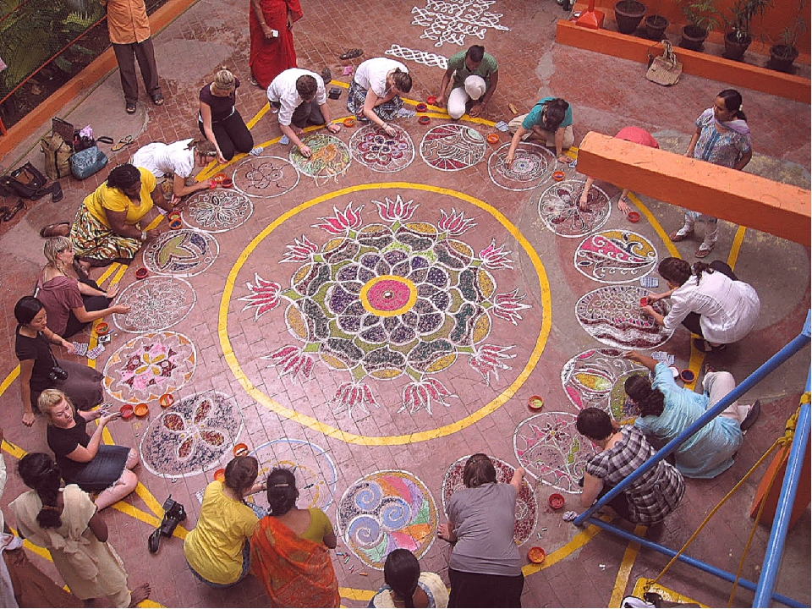
Арт-терапию называют «мягкой» оттого что степень воздействия психотерапевта на личность клиента в этом случае бывает минимизирована, а сам процесс лечения больше похож на занятие хобби. При этом значение и пользу такой терапии не стоит недооценивать.
Занимаясь творчеством,
человек проецирует внутренние
переживания на свое творение.
Такая проекция не осознается:
чувства, эмоции, мысли,
переживания и воспоминания
выходят наружу, минуя сферу
сознания, и оттого не
поддаются ни коррекции,
ни критике разума.
Поэтому методики арт-терапии
относят к числу проективных
методов психодиагностики.

Slide 31
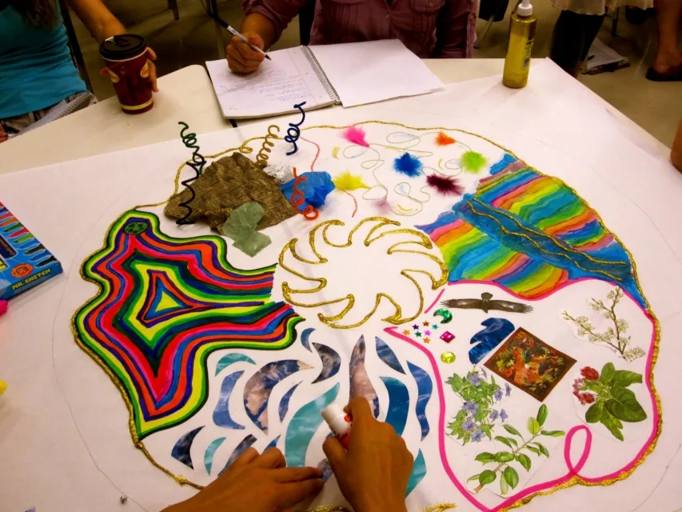
Арт-терапия позволяет естественным образом скорректировать психоэмоциональное состояние, а именно:
выразить негативные чувства и эмоции (агрессию, обиду, ревность, зависть и другие) в приемлемой форме;
избавиться от стресса, иного рода напряжений и тревог;
избавиться от страхов и фобий;
избавиться от стереотипов и
ограничений за счет появления более
широкого, креативного взгляда
на окружающий мир;
повысить самооценку и уверенность
в себе.

Slide 32

Самый частый вопрос, который мне задают :
«Что делать, если я не умею рисовать/лепить/танцевать и прочее?».
Дело в том, что задача
«сделать красиво» не
ставится, нужно сделать
так, как получается и,
главное, свободно и от
души. Дело не в
эстетической ценности
творения, а в
самовыражении
посредством искусства.

Slide 33




Техника рисования мыльными пузырями

Slide 34

Особенности обучения детей
с нарушением слуха
в массовой общеобразовательной школе
Газимзянова Гульнара Гарифзяновна,
учитель начальных классов
первой квалификационной категории
МБОУ «Лицей №14» ЗМР РТ

Slide 35
Наука о воспитании и обучении лиц с нарушением слуха – сурдопедагогика.
Основоположником сурдопедагогики является
испанский монах П.Понсе де Леон (1508 – 1584),
первым обучивший глухих учеников.
Развитие отечественной сурдопедагогики связано с именами ученых Р.М.Боскис, Ф.Ф.Рау, В.И.Бельтюков, Э.И.Леонгард и др.
СЛУХ - это отражение действительности в форме звуковых явлений, способность человека воспринимать, различать звуки.
Особенно важна слуха во владении человеком речью.

Slide 36
Причины нарушений слуха
Органические
нарушения
Врожденная патология
Приобретенная патология
генетические факторы –
наследственная передача
некоторых дефектов слухового аппарата:
- врожденное недоразвитие
внутреннего уха,
- отсутствие барабанной полости,
- заращение слухового прохода;
воздействие на плод инфекций;
воздействие на плод
интоксикаций;
травмы плода.
осложнения общих инфекций:
корь, скарлатина, грипп, паротит;
воспаления среднего уха (отит);
последствия хронических заболеваний носа и носоглотки;
неврит слухового нерва;
воздействие больших доз антибиотиков на слуховой нерв;
поражение коркового отдела слухового анализатора (при опухолях, кровоизлияниях, энцефалитах) - корковая глухота, когда утрачивается понимание того, что человек говорит.
нейроинфекции:менингит,энцефалит

Slide 37
Классификации нарушений слуха
классификация Л. В. Неймана (1977)
три степени тугоухости:
1-я степень – снижение слуха не превышает 50 дБ (децибел);
2-я степень – средняя потеря слуха от 50 до 70 дБ;
3-я степень – потеря слуха превышает 70 дБ.
четыре группы глухих:
В зависимости от диапазона воспринимаемых частот выделены четыре группы глухих:
• 1-я группа — дети, воспринимающие звуки до 250 Гц;
• 2-я группа — дети, воспринимающие звуки до 500 Гц;
• 3-я группа — дети, воспринимающие звуки до 1000 Гц;
• 4-я группа — дети, которым доступно восприятие звуков
в широком диапазоне частот, т. е. до 2000 Гц и выше.

Slide 38
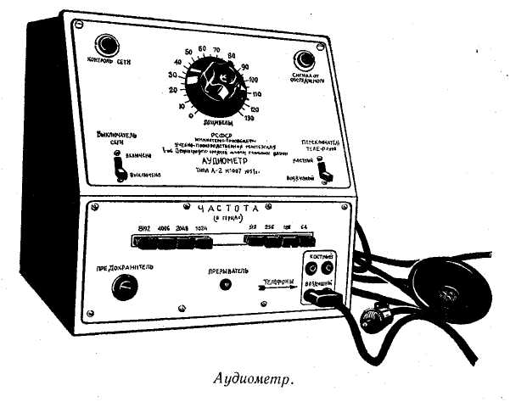
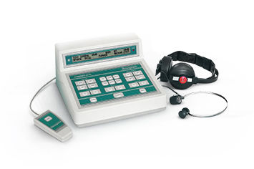
ИССЛЕДОВАНИЕ ОСТРОТЫ СЛУХА аудиометрия
Аудиометрия – это комплексное исследование остроты слуха с помощью врача-сурдолога или специального оборудования, позволяющее определить чувствительность внутреннего уха к звуковым волнам различной частоты. Ее необходимо проводить только в специализированных лечебных учреждениях.

Slide 39
Как обучать и воспитывать детей
в условиях массовой общеобразовательной школы детей с нарушением слуха

Slide 40
КЛАССИФИКАЦИЯ ДЕТЕЙ С НАРУШЕНИЕМ СЛУХА: СЛАБОСЛЫШАЩИЕ ДЕТИ
Легкая – Восприятие разговорной речи 6-8 М
Восприятие шепотной речи 3-6 м
Умеренная – Восприятие разговорной речи 4-6 м
Восприятие шепотной речи 4-6 м
СТЕПЕНИ
СНИЖЕНИЯ
СЛУХА
Значительная –
Восприятие разговорной речи 2-4 м
Восприятие шепотной речи не далее 1 м от ушной раковины
Тяжелая –
Восприятие разговорной речи - не далее 2 м
Восприятие шепотной речи - не далее 0,5 м

Slide 41
ИНТЕГРИРОВАННОЕ ОБУЧЕНИЕ ДЕТЕЙ С НАРУШЕНИЯМИ СЛУХА
Педагог должен соблюдать следующие правила:
ПОСАДИТЬ РЕБЕНКА ЗА ПЕРВУЮ ПАРТУ
ПРИ ОБЪЯСНЕНИИ МАТЕРИАЛА СТОЯТЬ ЛИЦОМ К РЕБЕНКУ
РЕЧЬ ДОЛЖНА БЫТЬ ЭМОЦИОНАЛЬНО ВЫРАЗИТЕЛЬНОЙ, С ЧЕТКОЙ АРТИКУЛЯЦИЕЙ
ПРИ НЕОБХОДИМОСТИ ПОВТОРНО ОБЪЯСНИТЬ МАТЕРИАЛ
ОСУЩЕСТВЛЯТЬ ТЕСНУЮ СВЯЗЬ С РОДИТЕЛЯМИ И МЕДРАБОТНИКОМ

Slide 42

Рекомендации для работы
со слабослышащими детьми
• В связи с тем, что темп работы детей с нарушениями слуха замедлен, давайте больше времени для выполнения заданий, особенно письменных.
• В любой ситуации обучения подавайте информацию таким образом, чтобы ребенок мог ее воспринимать обязательно с использованием своего зрения.
• Каждая ситуация должна быть ситуацией общения в контексте осуществления какого-то общего дела, действия. Поэтому каждое новое слово, чтобы включиться в активную речь детей, должно мотивироваться конкретной ситуацией дела, общей со сверстниками работой.
• В любой ситуации отдавайте приоритет самостоятельному выполнению заданий.
• В любой ситуации включайте детей в диалог, обсуждение по поводу результатов и процесса их достижения.
• При смене видов деятельности или задания убедитесь, что ребенок Вас понял (например, используйте прием «повтори, что ты будешь делать», «расскажи ребятам, что надо сделать»).
•

Slide 43

• Не допускайте повышенного уровня шума в классе, включайте в учебный процесс «минуты молчания», которые являются своеобразным отдыхом для слуха и будут полезны всем учащимся класса.
• Повторяйте основные положения предлагаемого материала несколько раз, при этом просите ребенка с нарушенным слухом/всех учащихся повторять за учителем.
• Ставьте вопросы четко, кратко, чтобы дети могли осознать их, вдуматься в содержание. Не торопите их с ответом, дайте время на обдумывание.
• Во время беседы или урока используйте способы оперативной помощи ребенку с нарушением слуха: повторите фразу, напишите ключевое или непонятое слово; напишите всю фразу.
• Используйте по максимуму площадь доски. Выносите часть учебного материала/новый словарь на школьную доску. Ребенку с нарушением слуха легче один раз увидеть, чем сто раз услышать. Используйте как можно шире иллюстративный материал.
• Ребенок с нарушением слуха обязательно должен иметь возможность поворачиваться к говорящему, это не нарушение дисциплины, а необходимость (зрительная поддержка восприятия звуковой информации).
Если отвечают одноклассники или беседа на уроке ведется в режимедиалога/полилога, обращайте внимание слабослышащего учащегося на говорящих (установка постоянно поворачиваться к ним лицом) – это оптимальные условия восприятия речи (слуховое и слухо-зрительное восприятие)

Slide 44

Особенности работы с детьми с ОВЗ в рамках внеурочной деятельности «Экспериментальная физика»
Муниципальное бюджетное общеобразовательное учреждение «Лицей№14»
Зеленодольского муниципального района Республики Татарстан
Учитель высшей квалификационной категории
Егорова Светлана Александровна

Slide 45
Успехи учащихся – лучшее мерило достоинства учителя …. Умеет учить тот, кто учит интересно, кто излагает свой предмет так, чтобы в душе ученика звучали ответные струны, и ни на минуту не засыпала его любознательность».
Альберт Эйнштейн

Slide 46
Роль учителя заключается в том, чтобы эта любознательность привела ученика к целенаправленной творческой научно- познавательной деятельности, особенно детей с ОВЗ
Поэтому в практике работы я использую проблемные, исследовательские методы обучения, обучение на основе эксперимента, т.е практико-ориентированные методы

Slide 47
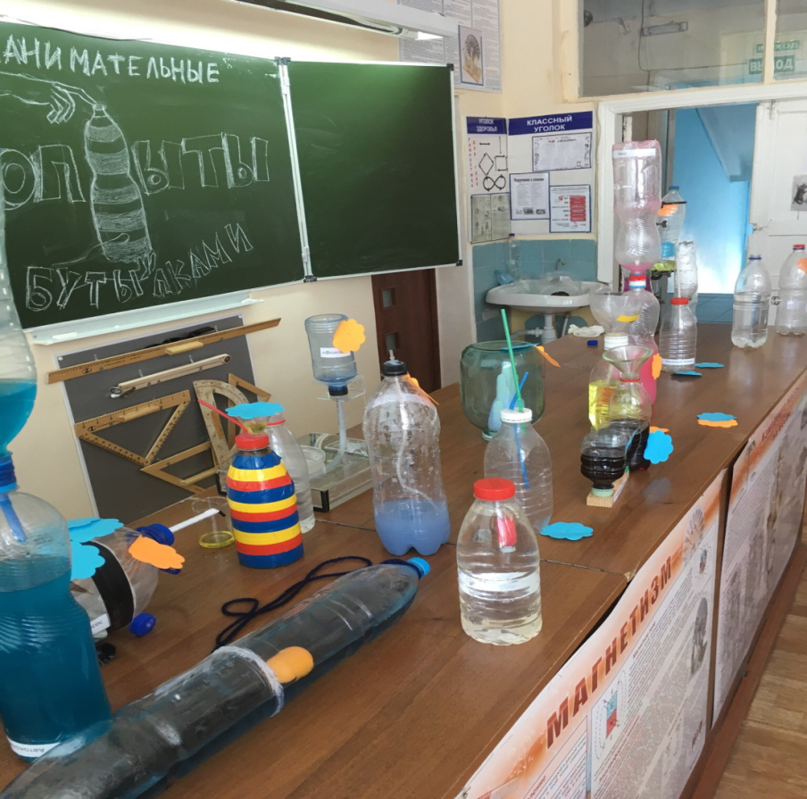
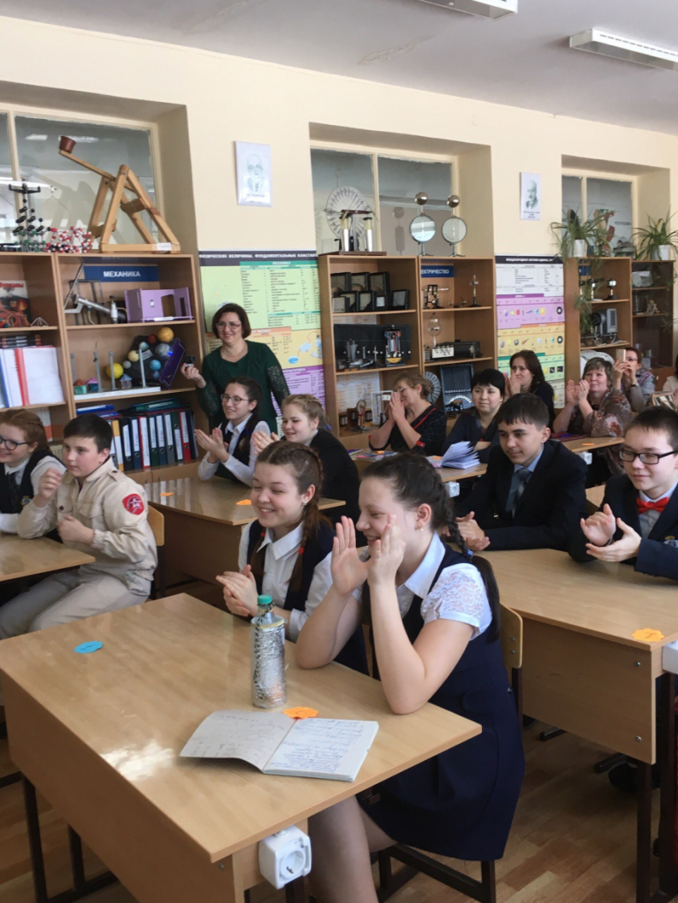
Проект «физика в пластиковой бутылке»

Slide 48
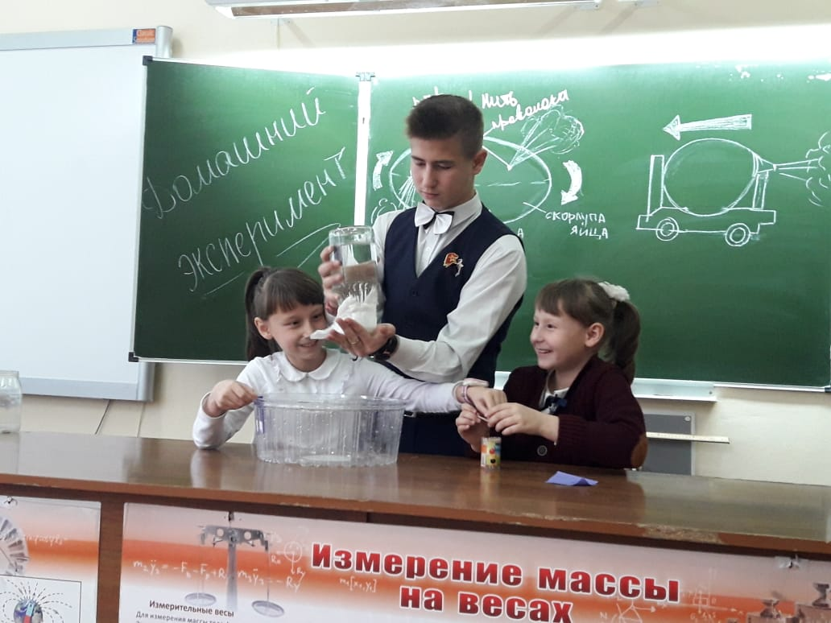
Проект «домашний эксперимент»

Slide 49
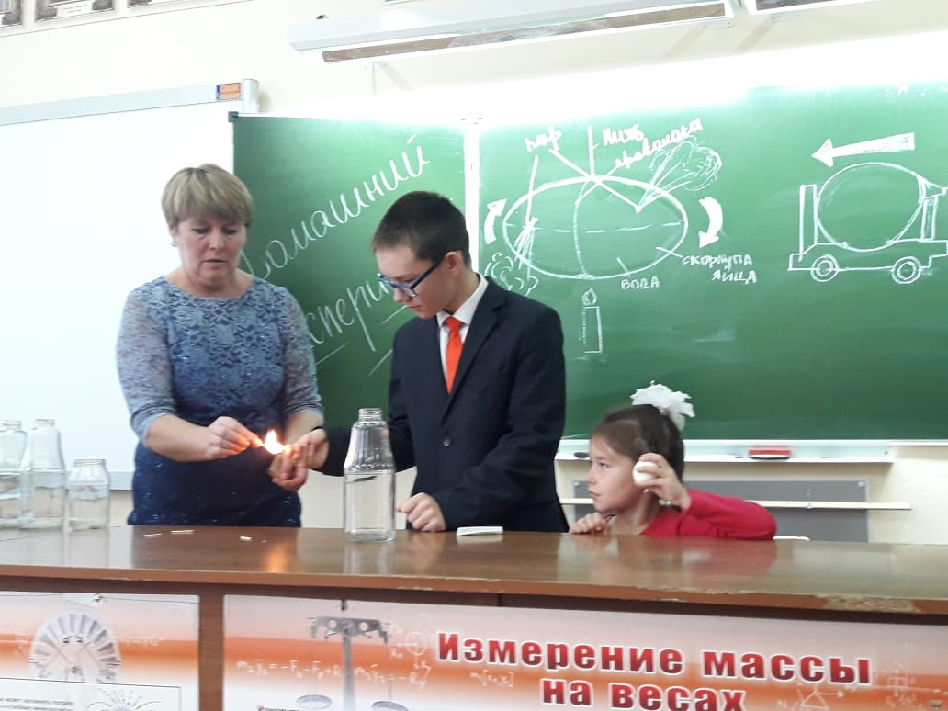
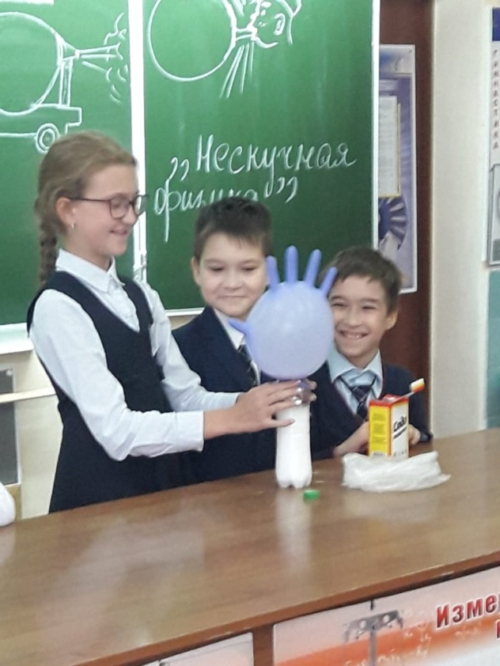
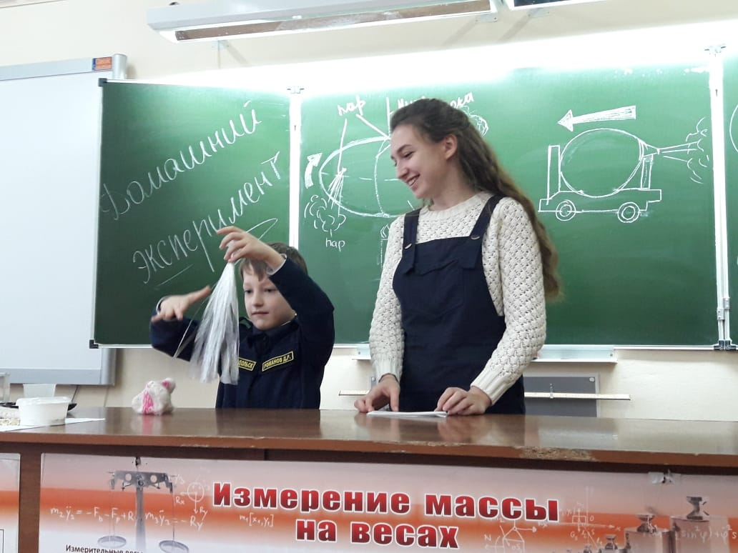

Slide 50
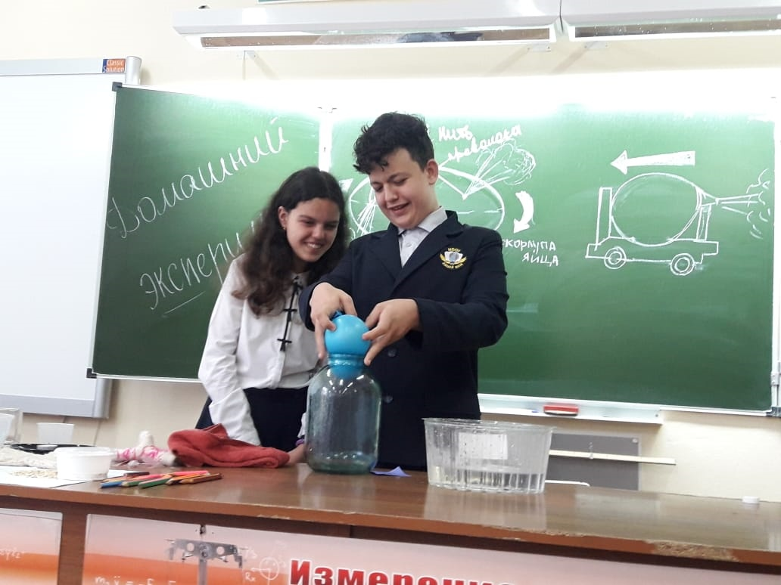
Важными коррекционными задачами
моей работы являются:
развитие у учащихся основных мыслительных
операций (анализ, синтез, сравнение, обобщение);
развитие речи, умения использовать при
пересказе соответствующую терминологию;
развитие общеучебных умений и навыков.

Slide 51
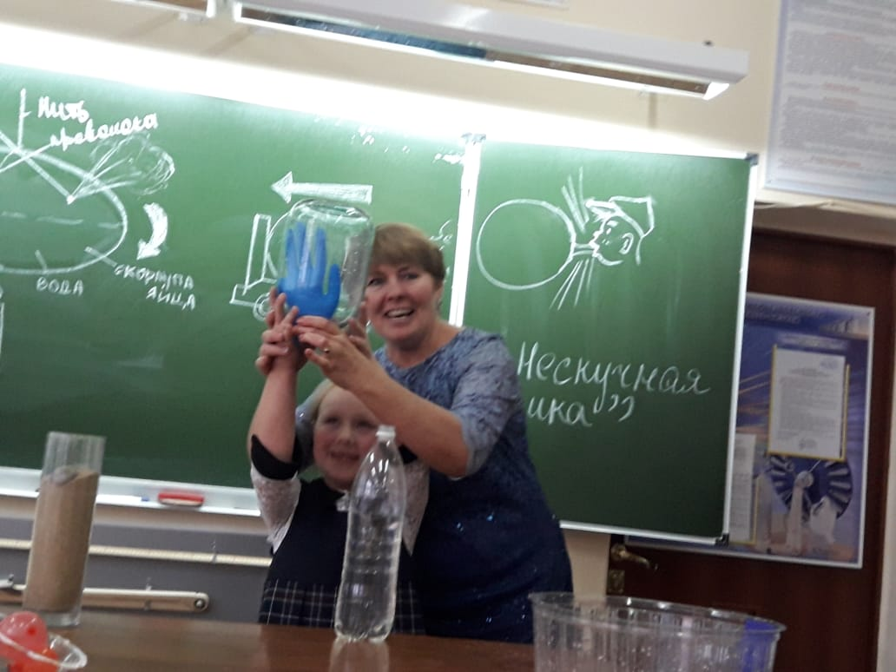
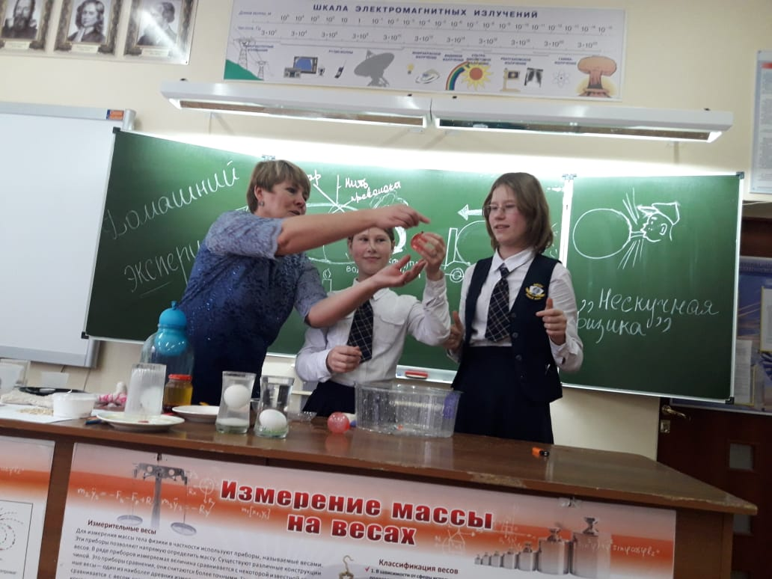
Усвоение учебного материала по физике вызывает большие затруднения у учащихся с ОВЗ в связи с такими их особенностями, как быстрая утомляемость, недостаточность абстрактного мышления, недоразвитие пространственных представлений, низкие общеучебные умения и навыки.

